Slide 1
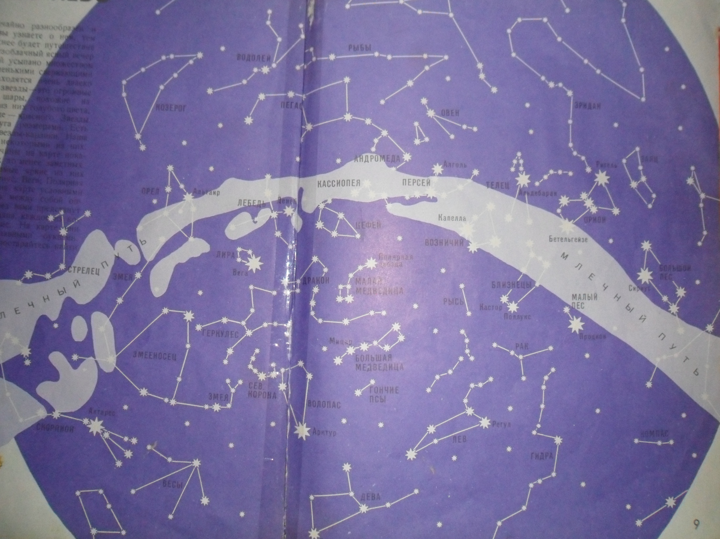
Декартова система координат

Slide 2
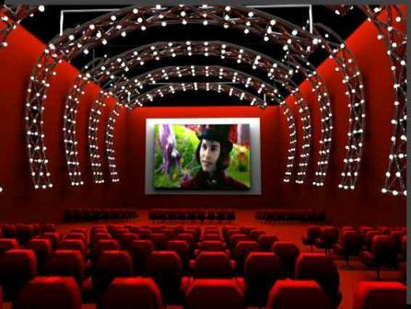
Чтобы правильно занять свое место в кинотеатре, нужно знать две координаты – ряд и место
ЭКРАН
1 ряд
1
2
3
4
5
6
7
8
9
10
12
11
2 ряд
1
2
3
4
5
6
7
8
9
10
11
12
3 ряд
1
2
3
4
5
6
7
8
Кинотеатр
9
10
11
12
4 ряд
1
2
3
4
5
6
7
8
9
10
11
12
5 ряд
1
2
3
4
5
6
7
8
9
10
11
12
10 место
3 ряд

Slide 3
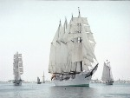
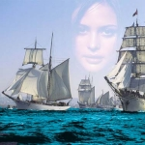

Морской бой
А
Б
В
Г
Д
Е
Ж
З
И
К
10
9
8
7
6
5
4
3
2
1
Г 5

Slide 4
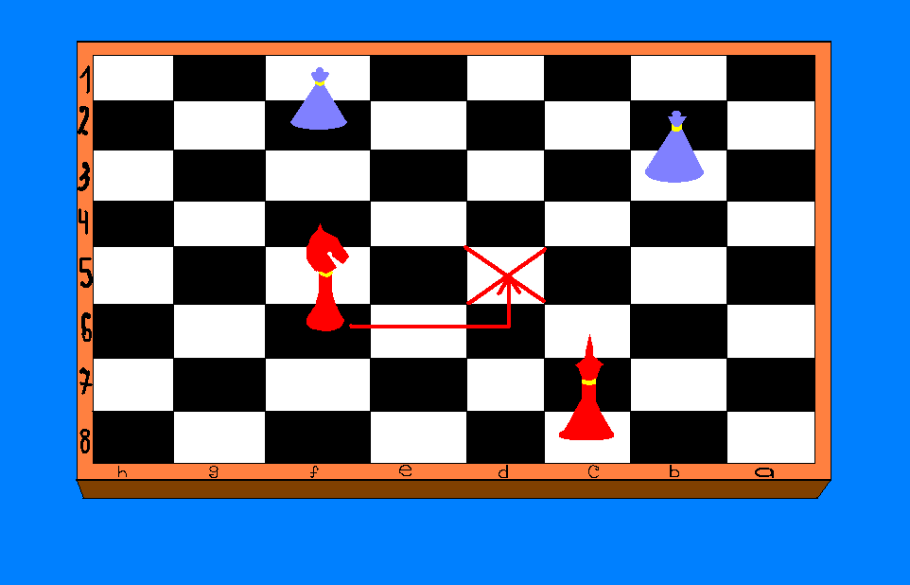
Шахматы
f6
d5

Slide 5
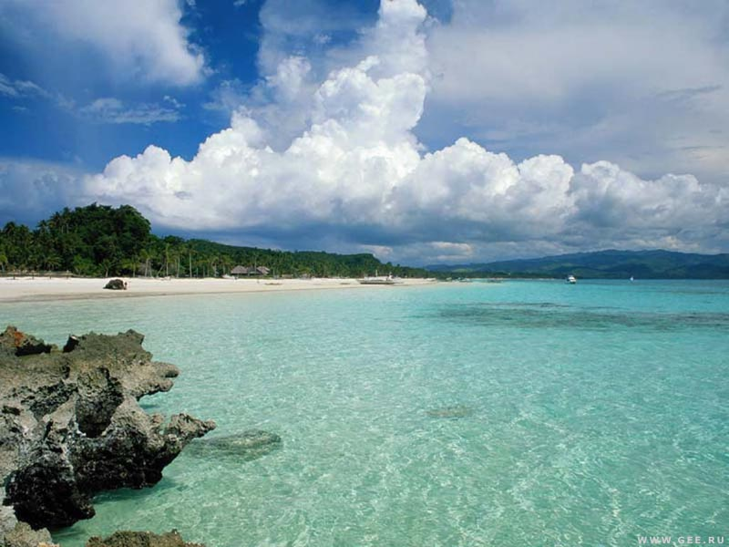

С помощью координатной сетки летчики, моряки определяют местоположение объектов.

Slide 6
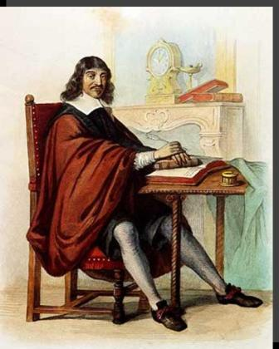
Рене Декарт –
французский философ, математик,
физик и физиолог.
(1596-1650).
Автор координатной плоскости, поэтому ее часто называют декартовой системой координат.

Slide 7
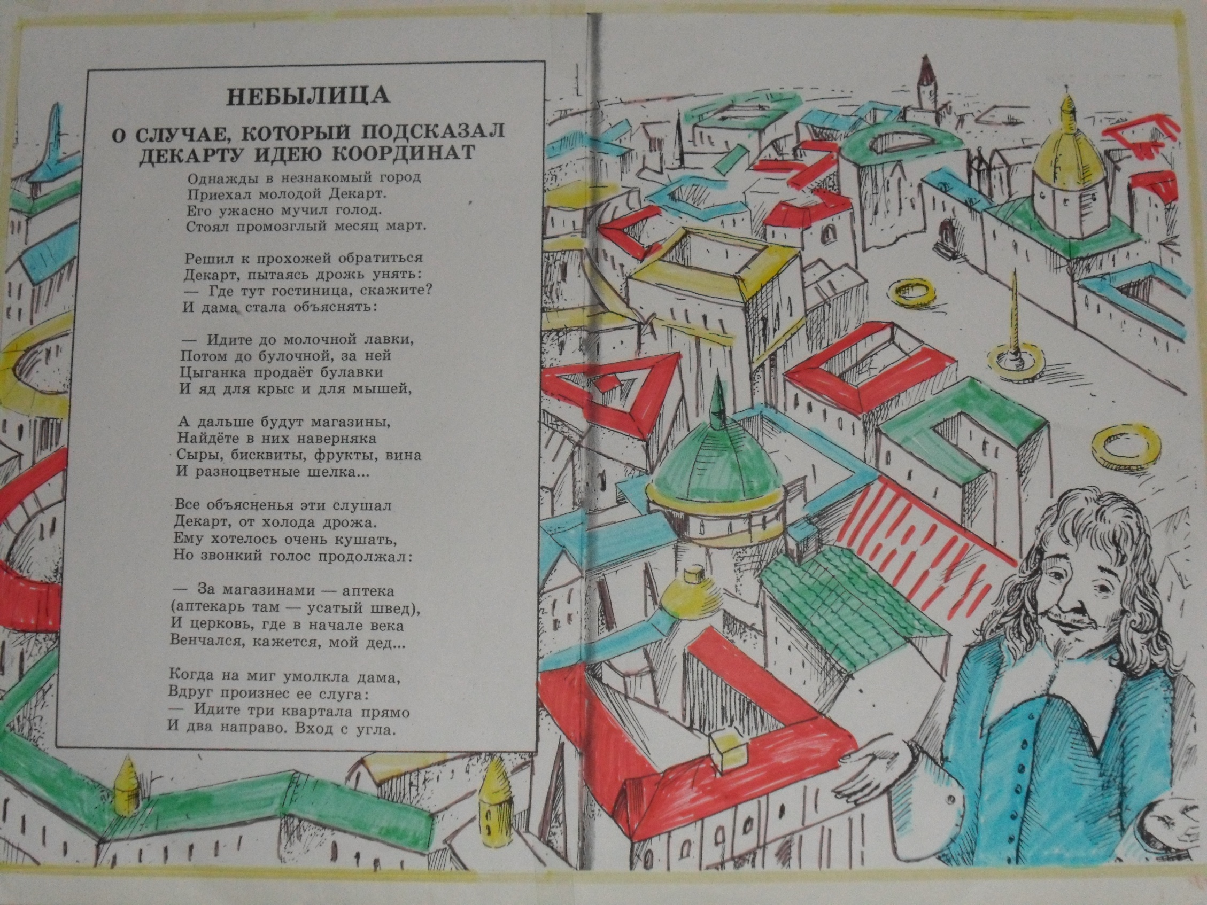

Slide 8
Y
4
3
ПРЯМОУГОЛЬНАЯ (ДЕКАРТОВА)
СИСТЕМА КООРДИНАТ
2
начало
координат
1
О
ось абсцисс
-5
-4
-3
-2
-1
0
1
2
3
4
5
X
-1
-2
-3
-4
ось ординат

Slide 9
Y
Определение координат точки
4
3
А
(4;2)
У=2
2
1
-5
-4
-3
-2
-1
0
1
2
3
4
5
X
-1
Х=4
В
(-3;-1)
-2
-3
абсцисса
ордината
-4

Slide 10
Y
Определите координаты точек
4
В
(-4;3)
3
(2;2)
А
2
1
С
(-5;0)
-5
-4
-3
-2
-1
0
1
2
3
4
5
X
-1
F
(4;-1)
-2
D
(-3;-2)
Е
(0;-2)
-3
-4

Slide 11
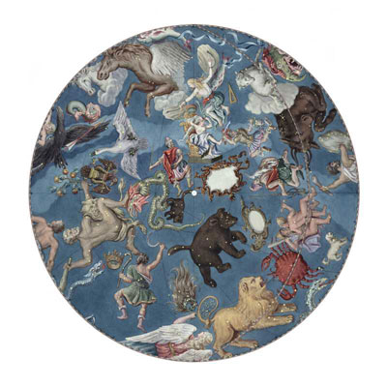

Slide 12
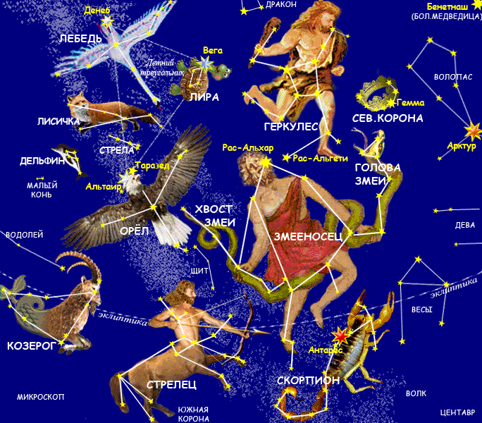

Slide 13
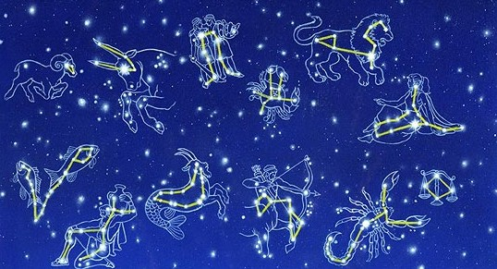

Slide 14
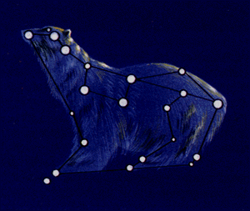

Slide 15
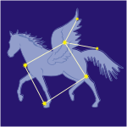

Slide 16
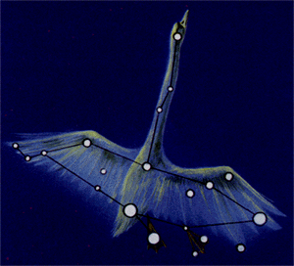

Slide 17


Slide 18
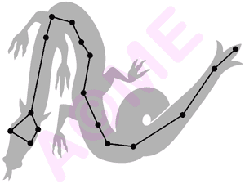

Slide 19
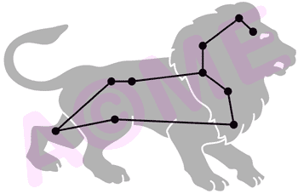

Slide 20
Домашнее задание
Построить фигуру по заданным координатам
Составить свою фигуру, записать её координаты и построить на координатной плоскости.

Slide 21
Спасибо за урок!
До свидания.

